Slide 1
ERACLITO

Slide 2
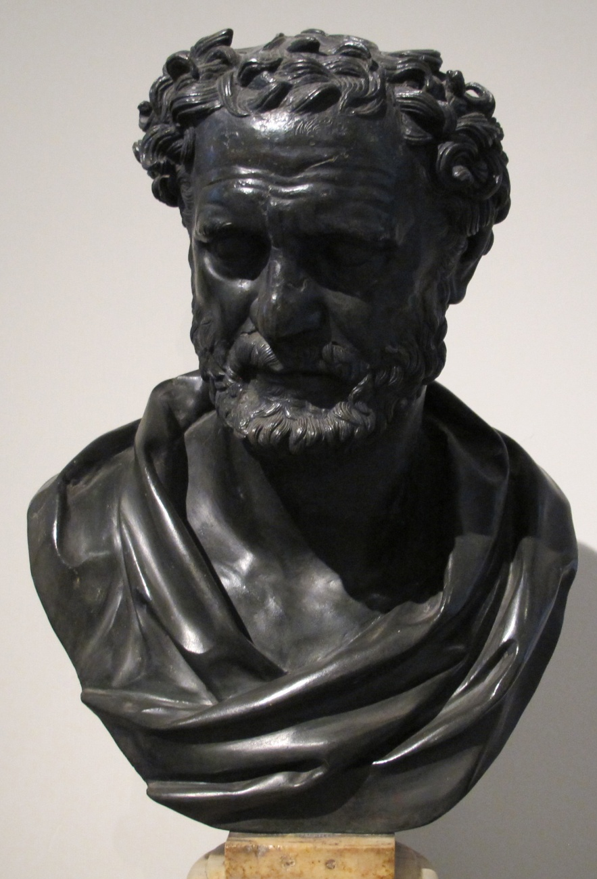
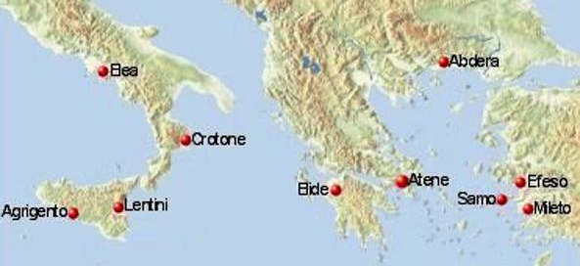
Efeso
(540/20 – 480/60 a.C.)
Aristocratico e ricco
Uomo altero, scontroso e sprezzante
Scrive Sulla Natura (479 a.C.), del quale ci restano 129 frammenti

Slide 3
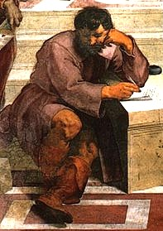
stile aforistico
+
atteggiamento quasi di superiorità
=
Eraclito “l’oscuro”

Slide 4
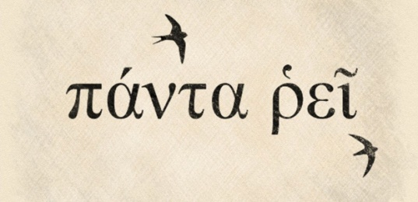
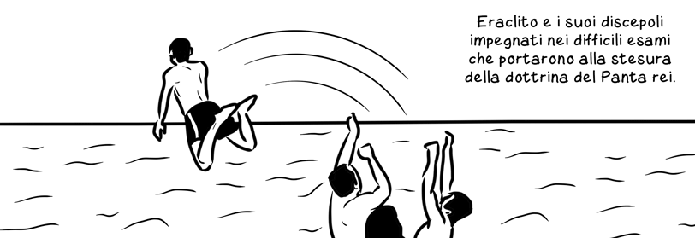
Tutte le cose divengono, cambiano in continuazione, crescono, si trasformano, mutano.
Realtà = DIVENIRE (incessante)
91. Non si può discendere due volte nel medesimo fiume e non si può toccare due volte una sostanza mortale nel medesimo stato, ma a causa dell'impetuosità e della velocità del mutamento si disperde e si raccoglie, viene e va

Slide 5
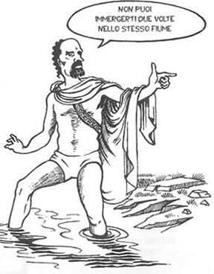
49. Noi scendiamo e non scendiamo nello stesso fiume, noi stessi siamo e non siamo
Anche noi stessi cambiamo in continuazione (per questo “siamo e non siamo”)
In questo momento non sono ciò che ero 5 anni fa, o anche solo qualche istante fa…
(e allora cosa sono? in senso eracliteo, sono un processo, non qualcosa di statico)

Slide 6
Dubbio filosofico… il paradosso della nave di Teseo
“Il vascello sul quale Teseo si era imbarcato con gli altri giovani guerrieri, e che egli riportò trionfalmente ad Atene, era una galera a trenta remi, che gli Ateniesi conservarono fino ai tempi di Demetrio di Falera. Costoro ne asportarono i vecchi pezzi, via via che questi si deterioravano, e li sostituirono con dei pezzi nuovi che fissarono saldamente all’antica struttura, finché non rimase neppure un chiodo o una trave della nave originaria. Anche i filosofi, discutendo dei loro sofismi, citano questa nave come esempio di dubbio, e gli uni sostengono che si tratti sempre dello stesso vascello, gli altri che sia un vascello differente.” (Plutarco)

Slide 7
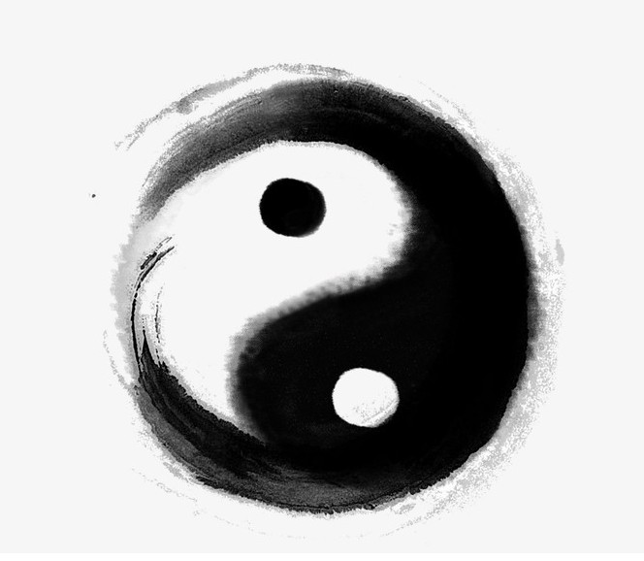
C’è qualche regola dietro al divenire?
Avviene tutto casualmente?
Il divenire è il passaggio da una cosa al suo opposto:
Luce/tenebra
Caldo/freddo
Notte/giorno
Bambino/vecchio
…

Slide 8
Potremmo dire dunque che il divenire è lotta tra contrari…
53. Pólemos (la guerra) è padre di tutte le cose, di tutte re […]
80. Bisogna però sapere che la guerra è comune, che la giustizia è contesa e che tutto accade secondo contesa e necessità
… ma è una lotta che cerca l’equilibrio, l’armonia, l’ordine
Non posso pensare a una cosa o definirla se non penso anche al suo opposto: non posso definire il caldo senza il freddo ecc.
I contrari sono dunque strettamente legati
60. Una e la stessa è la via all'in su e la via all'in giù.
88. La stessa cosa sono il vivente e il morto, lo sveglio e il dormiente, il giovane e il vecchio: questi infatti mutando son quelli e quelli mutando son questi.

Slide 9
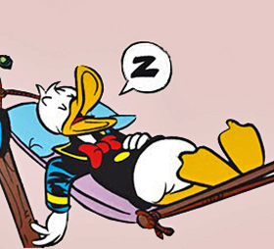
L’equilibrio tra gli opposti è casuale?
1. Di questo lógos che è sempre gli uomini non hanno intelligenza, sia prima di averlo ascoltato sia subito dopo averlo ascoltato; benché infatti tutte le cose accadano secondo lo stesso lógos, essi assomigliano a persone inesperte, pur provandosi in parole ed in opere tali quali sono quelle che io spiego, distinguendo secondo natura ciascuna cosa e dicendo com'è. Ma agli altri uomini rimane celato ciò che fanno da svegli, allo stesso modo che non sono coscienti di ciò che fanno dormendo.
2. Bisogna dunque seguire ciò è comune. Ma pur essendo questo lógos comune, la maggior parte degli uomini vive come se avesse un propria e particolare saggezza.
50. Ascoltando non me, ma il logos, è saggio convenire che tutto è uno.
LOGOS
=
Ragione profonda (e interna) delle cose
Intelligenza ordinatrice
41. Esiste una sola sapienza: riconoscere l'intelligenza che governa tutte le cose attraverso tutte le cose.
Ma gli uomini sono “dormienti”, non ascoltano il logos…

Slide 10

C’è un arché?
30. Quest'ordine, che è identico per tutte le cose, non lo fece nessuno degli Dei né gli uomini, ma era sempre ed è e sarà fuoco eternamente vivo, che secondo misura si accende e secondo misura si spegne.
Il fuoco rappresenta:
il divenire
il logos
(non possiamo individuare un vero e proprio “principio”: il mondo è sempre stato e sempre sarà…)

